Slide 1
19. 空間相関分析

Slide 2
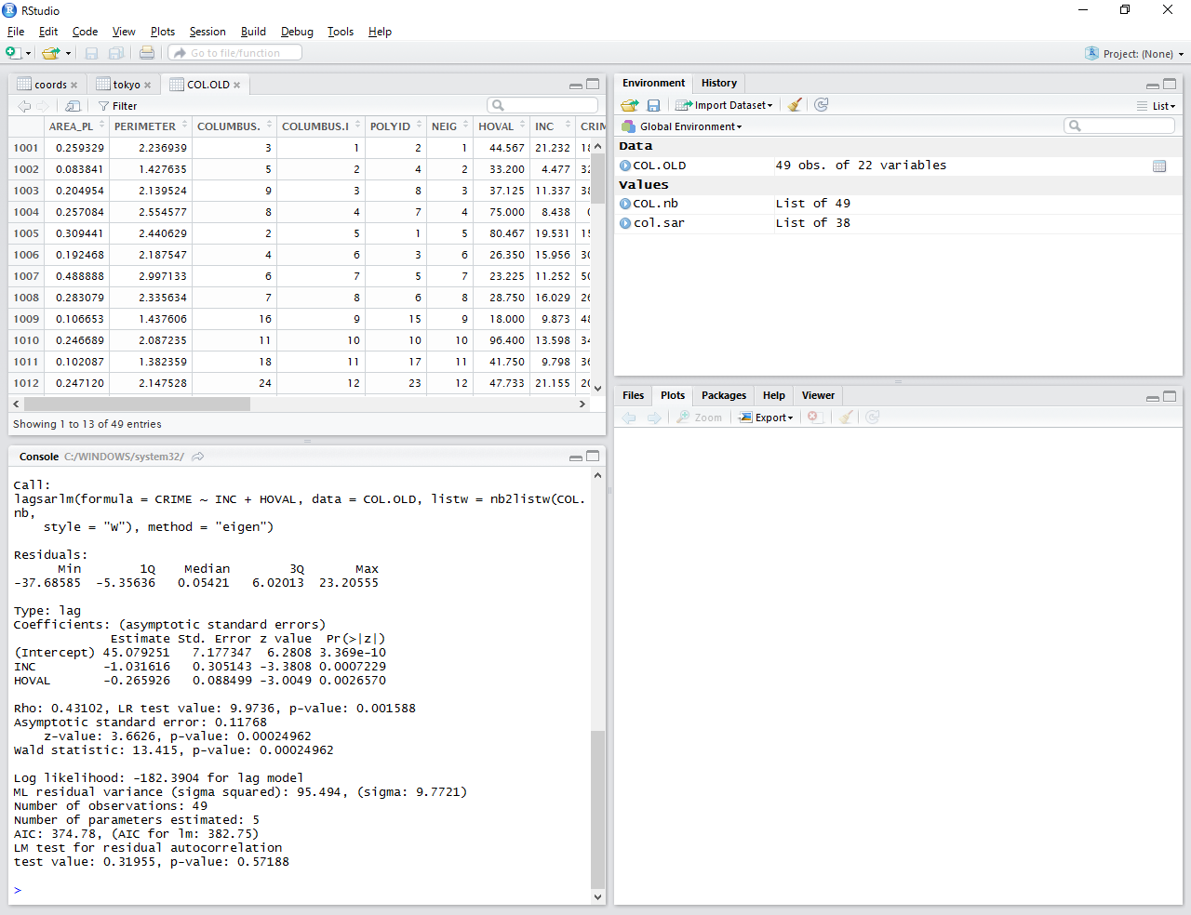
空間相関分析
【実習データ】
・Rサンプルデータ「COL.OLD」を使用
・GeoDa サンプルデータ Columbus.shp
【実習内容】
・Rのインストールと基礎操作
・空間的自己回帰モデル
・空間的誤差自己回帰モデル
・地理的加重回帰（GWR）

Slide 3
Ｒとは
・オープンソースで開発されているフリーソフト
・統計処理に優れており、豊富なパッケージが利用できる
・解説書が多数執筆されている
・Shapeファイルを扱うことができる

Slide 4
Ｒによる地理空間データ分析の参考書
Rによる地理空間データ分析関しては、以下の2冊が参考書としてあげられる
古谷知之 著 （2011）
『Ｒによる空間データの統計分析 （統計科学のプラクティス）』
朝倉書店 184p
金明哲 編, 谷村晋 著 （2010）
『地理空間データ分析 （Rで学ぶデータサイエンス 7）』
共立出版 258p

Slide 5
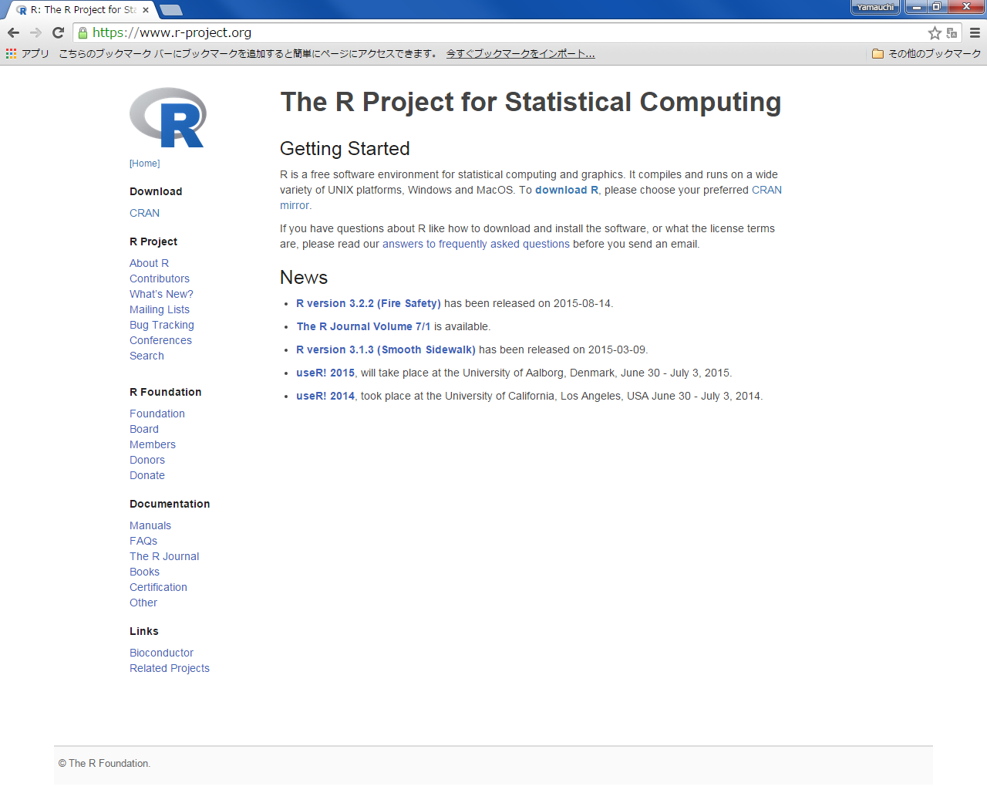
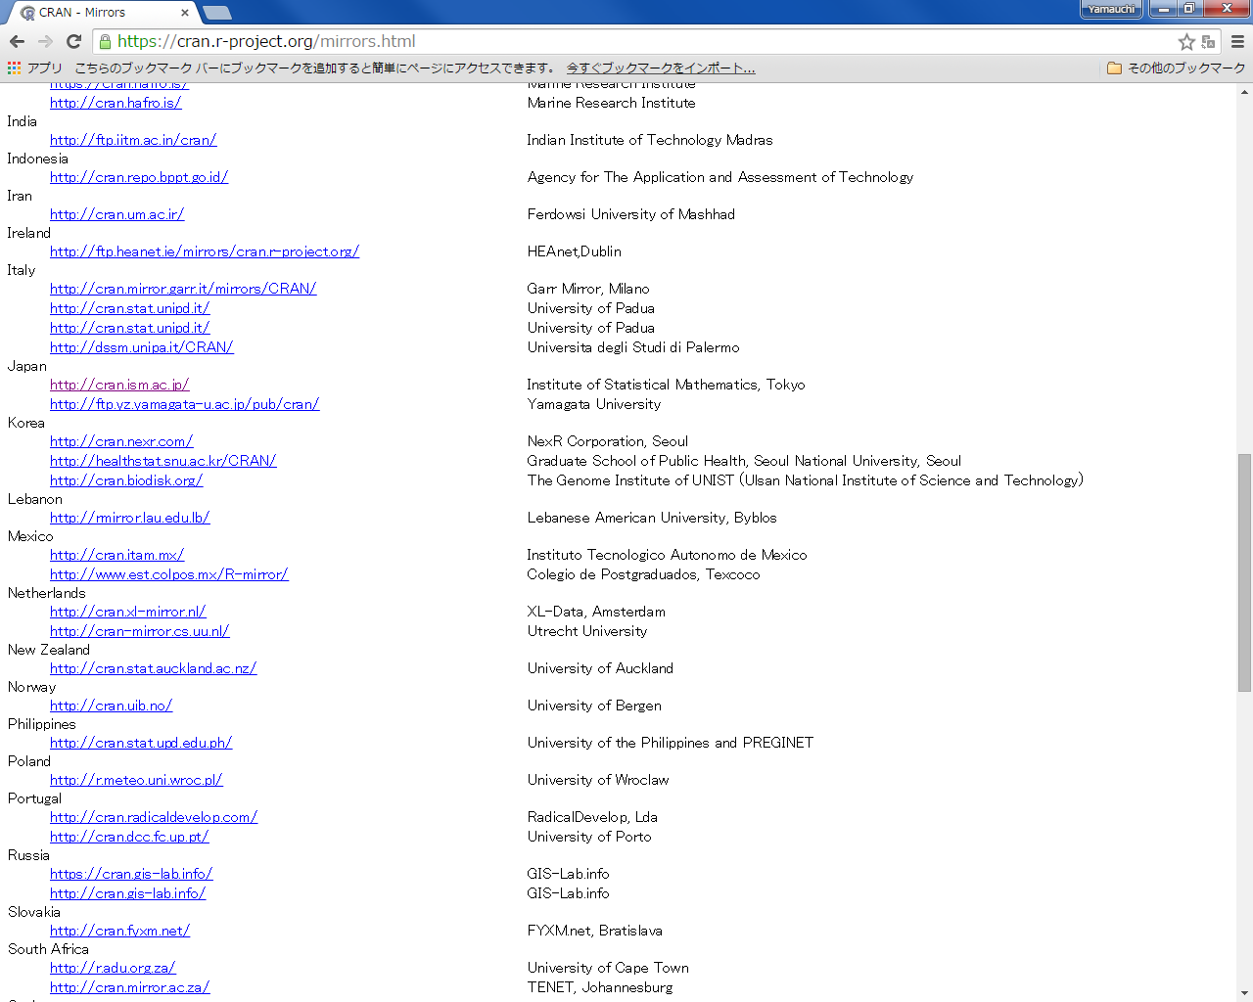
Ｒのインストール
Ｒの公式ページに（ https://www.r-project.org/ ）アクセスし、Ｒをインストールする。

Slide 6
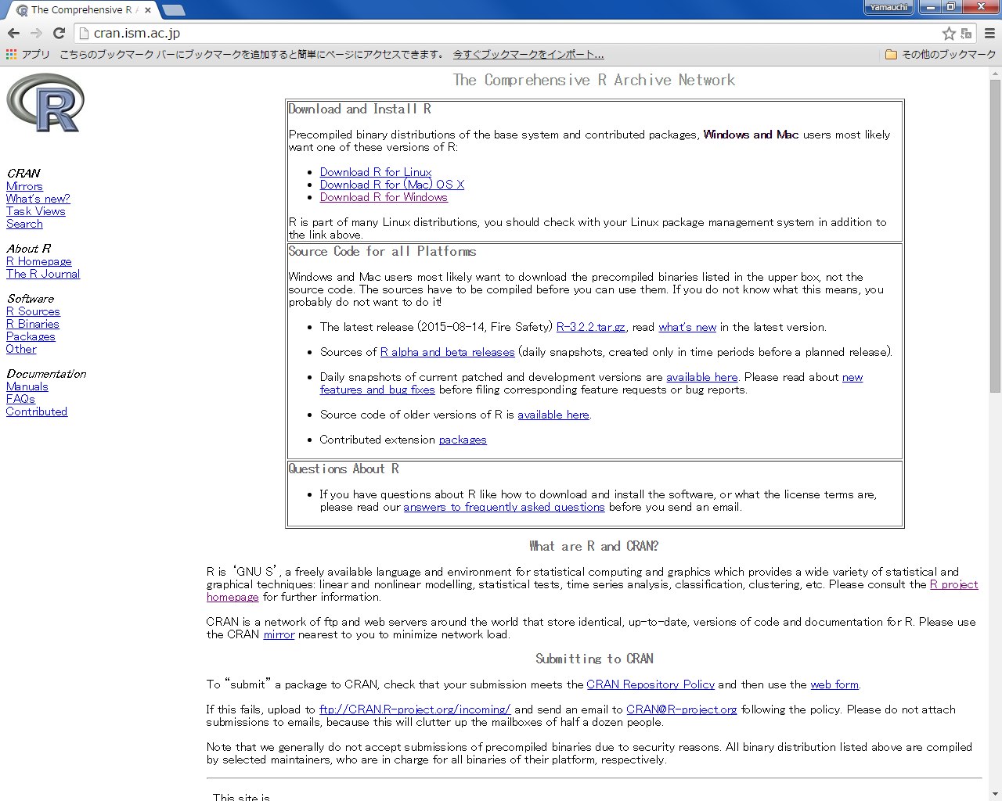
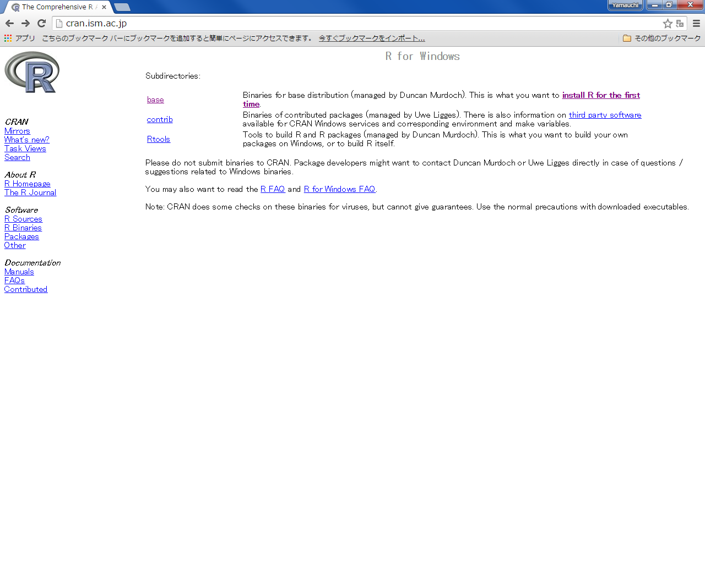
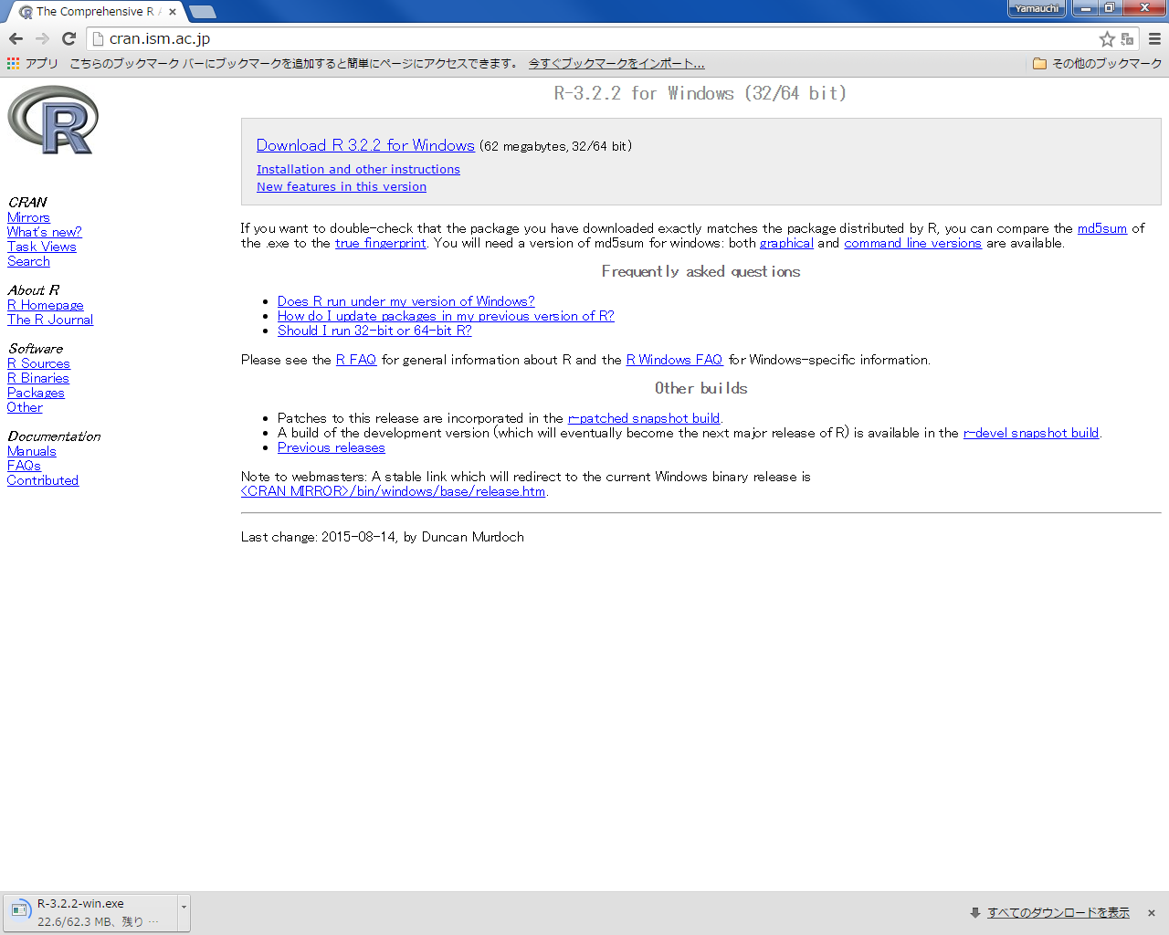

Slide 7
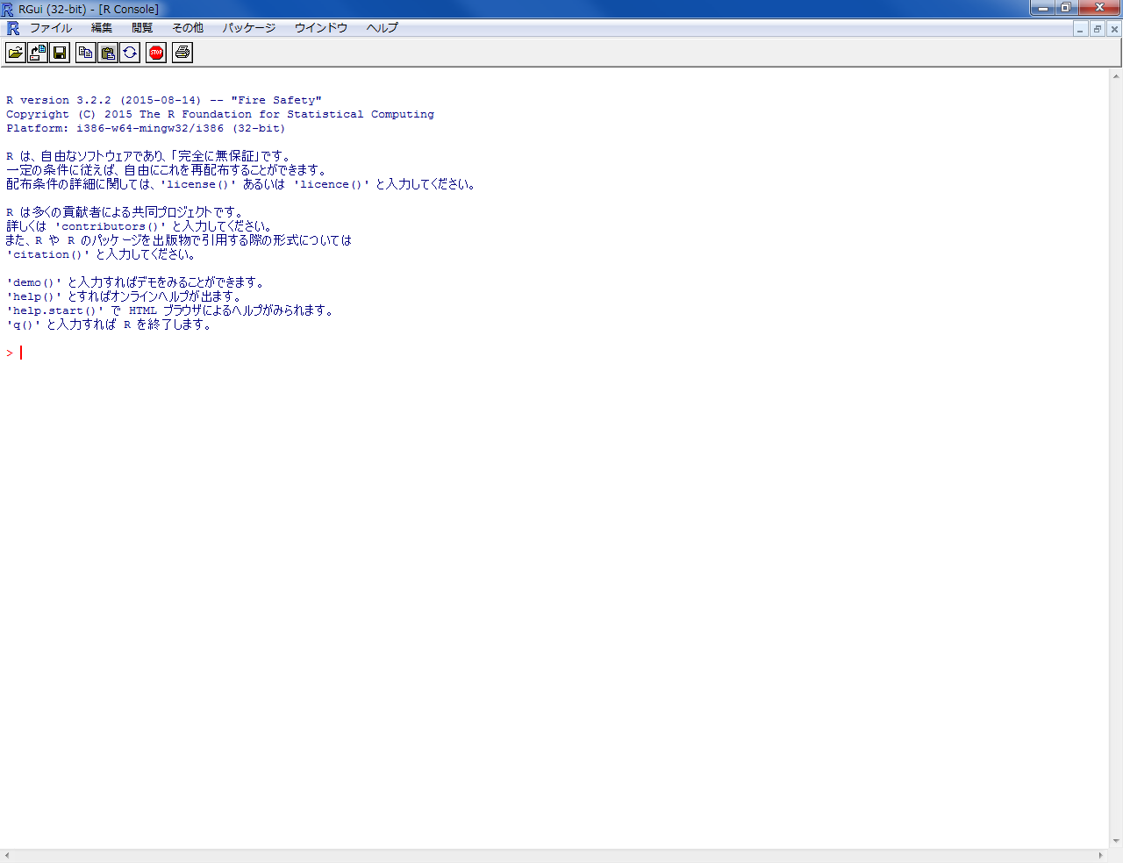
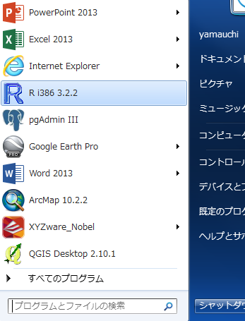
Ｒを起動する
Windowsのメニューから、Rのアイコンをクリックし、Rを起動する。

Slide 8
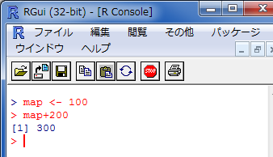
Ｒ変数とデータの型
map <- 100
変数・・・・数値、文字列、行列、データフレーム、リストなどが扱える
Rでは、変数にデータを代入し処理を行う。上の図の場合mapという変数に100という数値を代入した。
そのため、map+200(100+200)ということになるので、300という値が返される。

Slide 9
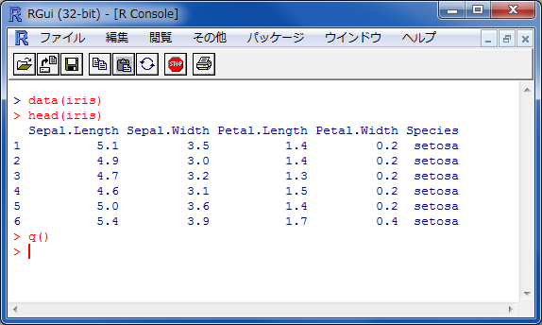
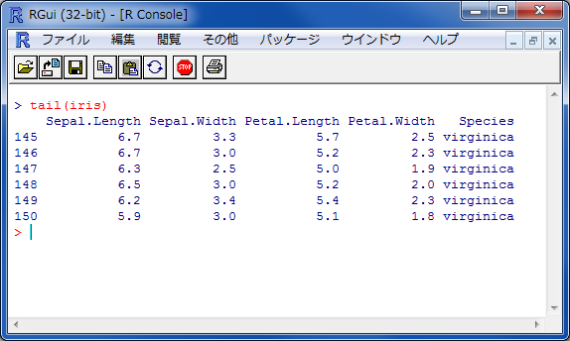
関数について
Rでは、統計処理に必要な関数が豊富に用意されているため、用途に合わせて関数を利用する。
パッケージをインストールすることで多くの関数を扱うことができる
data()でRのサンプルデータであるirisを読み込む。irisのデータフレームを利用し、head()関数で上から6行を表示した。tail()で下から6行を表示できる。
※ iris は、あやめのがくの長さと幅、花弁の長さと幅を示すデータ

Slide 10
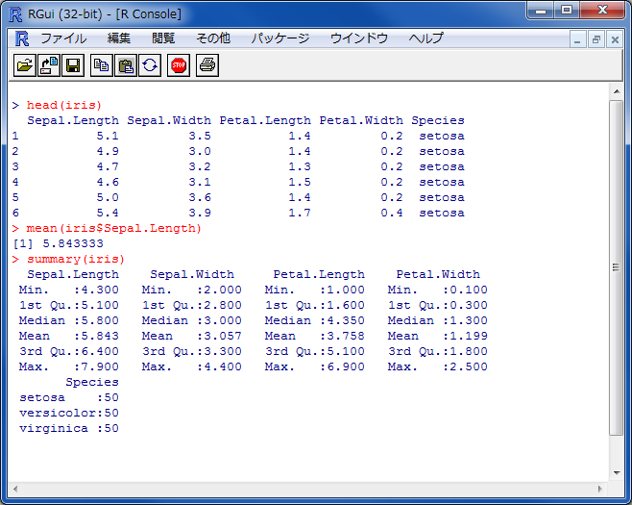
Ｒで計算
head(iris)で、irisのヘッダーを確認する。
mean(iris$Sepal.Length)で、irisのがくの長さの平均値を求める。
※ min()で最小値
max()で最大値
median()中央値 で求める
summary(iris)で、
全ての最小値、第一四分位数、中央値、平均値、第三四分位数、最大値を表示する。

Slide 11
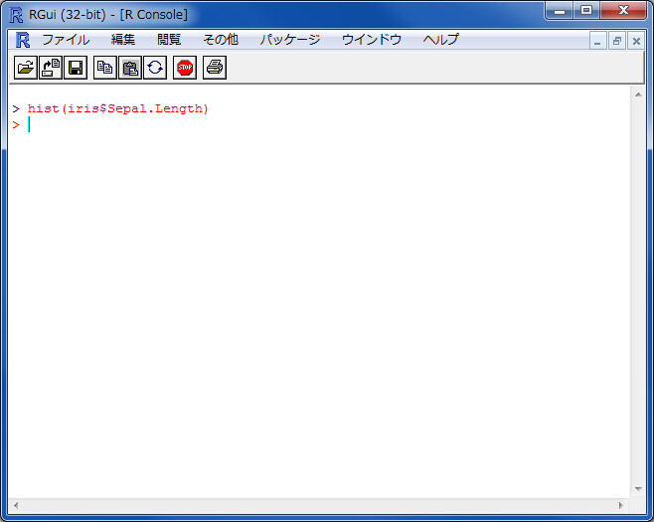
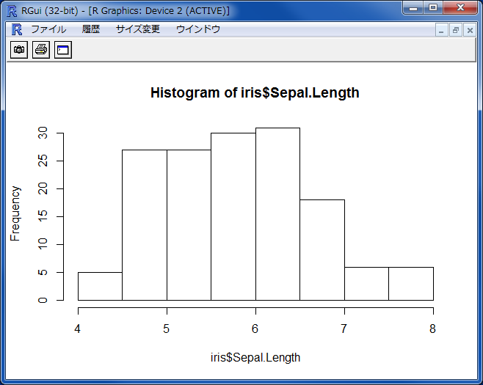
Rでグラフを作成する
hist(iris$Sepal.Length)でヒストグラムを作成する

Slide 12
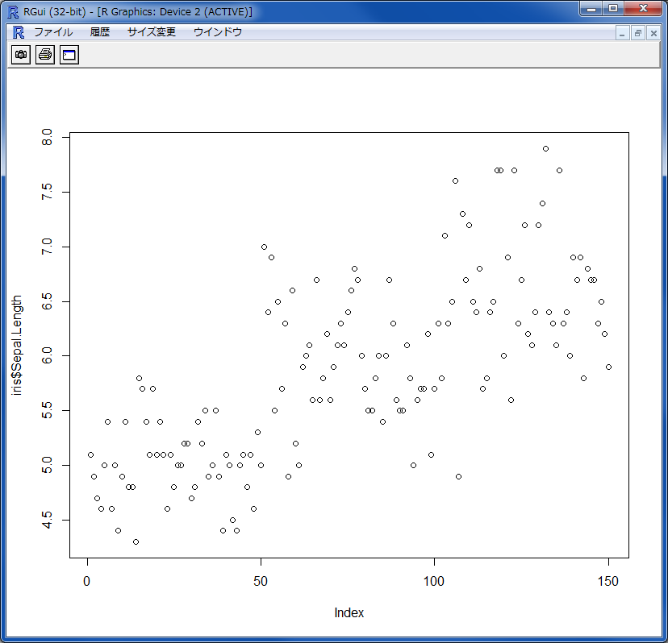
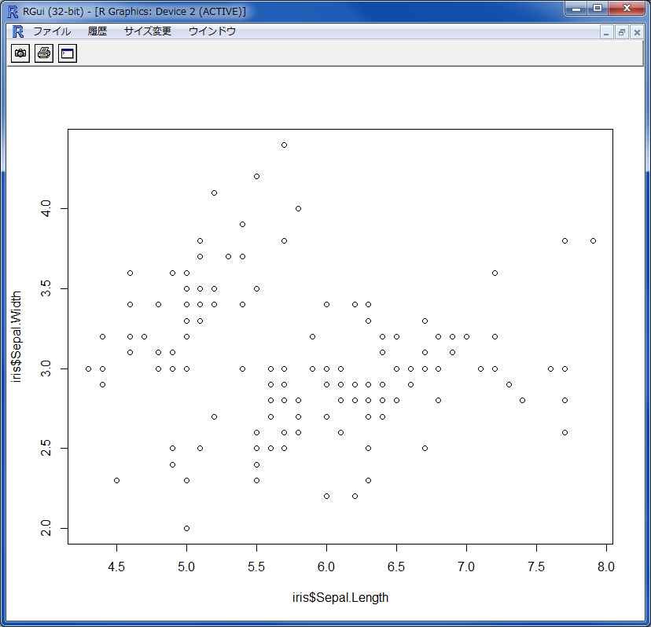
plot(iris$Sepal.Length)
plot(iris$Sepal.Length,iris$Sepal.Width)
一変数の散布図
二変数の散布図

Slide 13
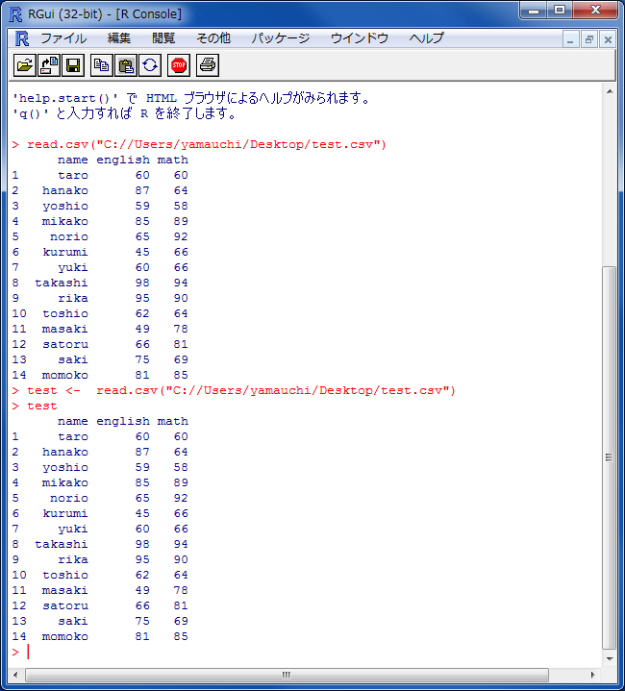
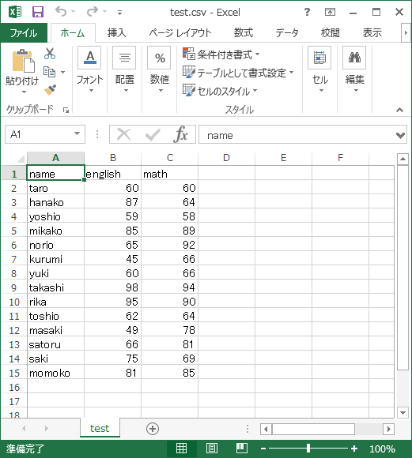
Rでcsvを読み込む
read.csv(“C://Users/ユーザー名/Desktop/test.csv”) ※（ディレクトリ名/データ名.csv“, sep=”,“, header=TRUE)とするとより良い。
read.csv（フルパス）でディレクトリにおいたcsvを読み込むことができる。
データセットとして読み込む場合は、データセット名 <- read.csv(フルパス)とする。

Slide 14
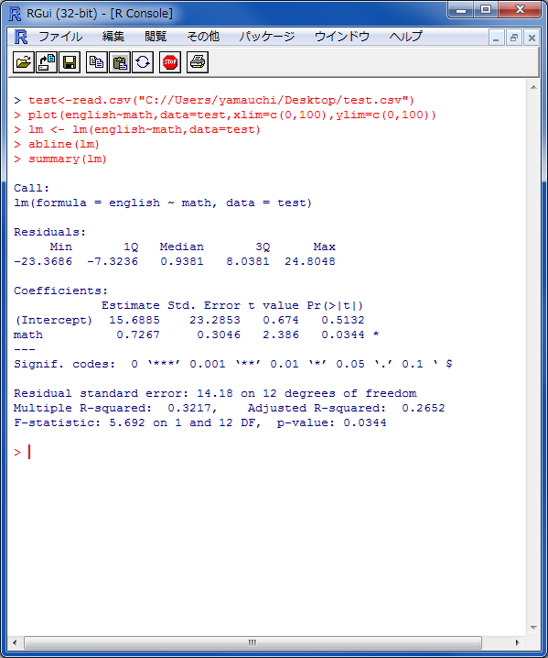
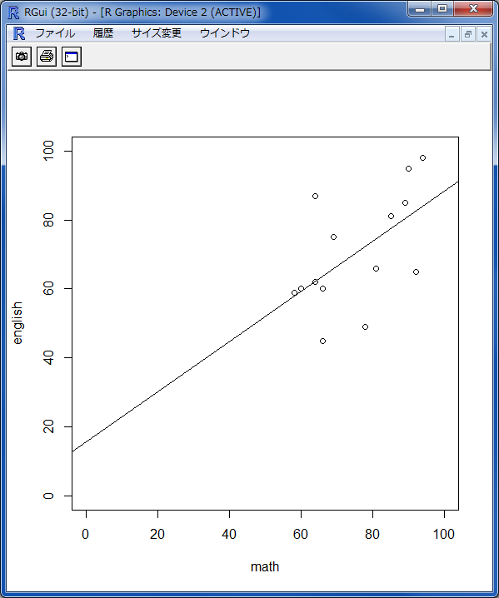
x軸とy軸を指定して、plotを実行し、散布図を作成

Slide 15
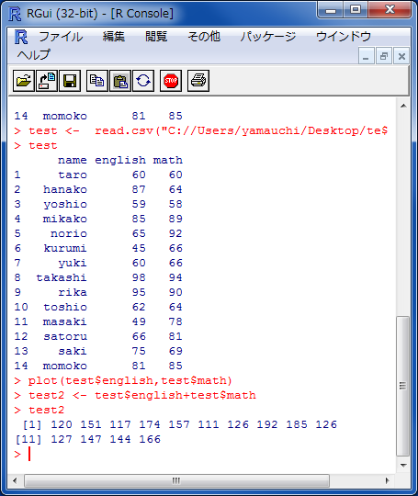
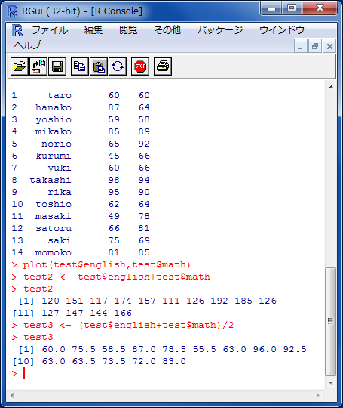
点数の合計と平均を計算する

Slide 16
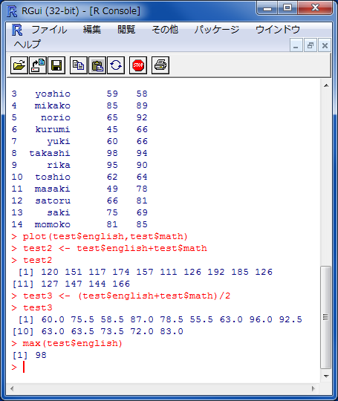
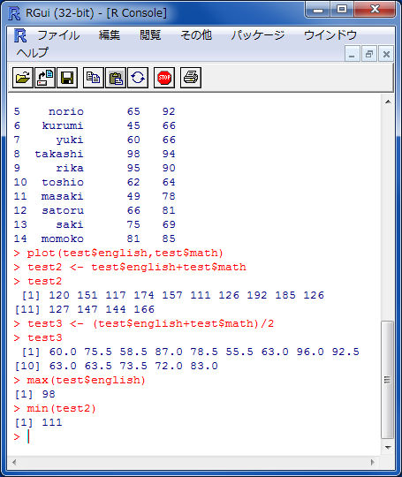
minやmaxで、英語の最高点数や合計の最低点数を求めることができる

Slide 17
Ｒで空間データを扱う

Slide 18
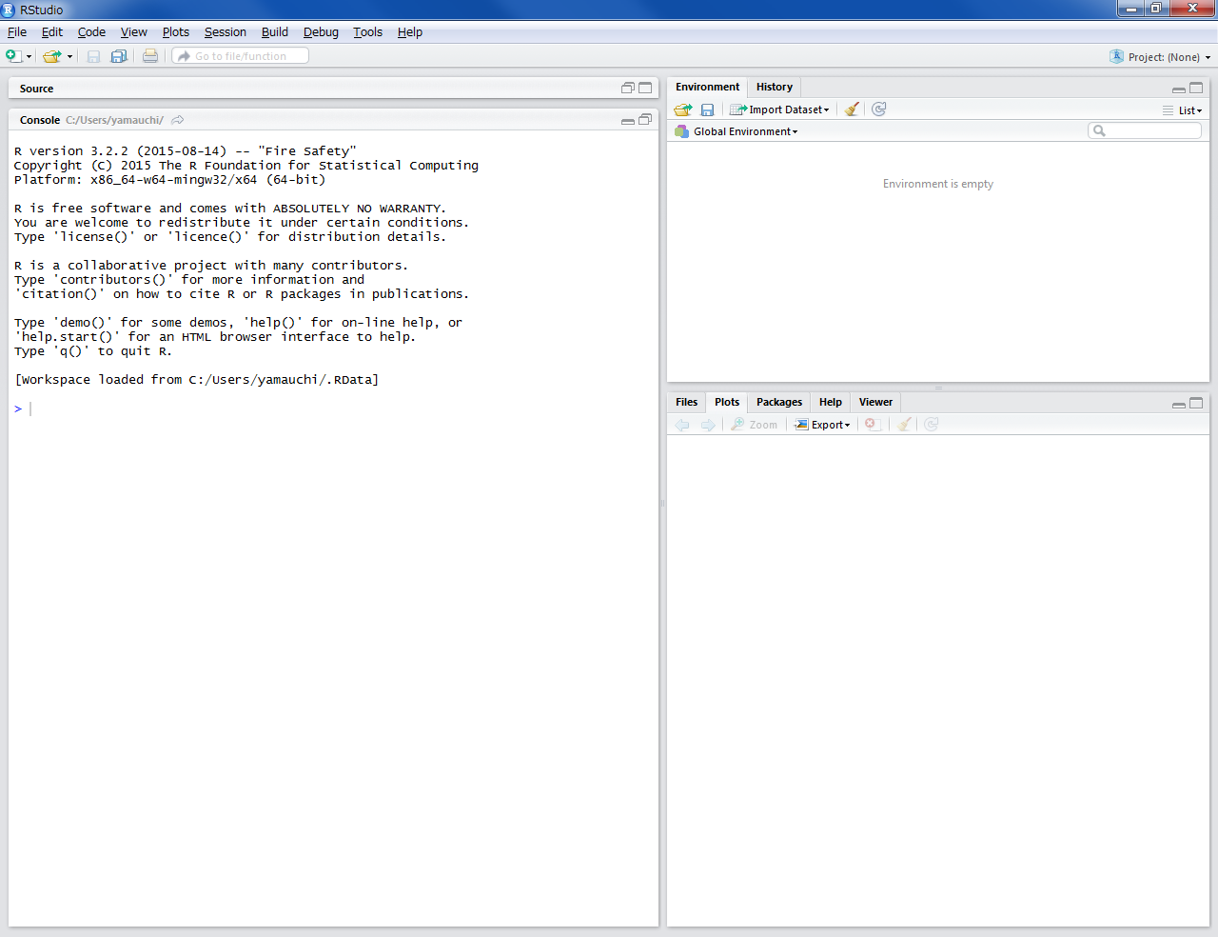
R Studioを使用する
※ Ｒそのものでも分析は可能であるが、今回はR studioを利用
https://www.rstudio.com/ ←インストールはこちらから

Slide 19
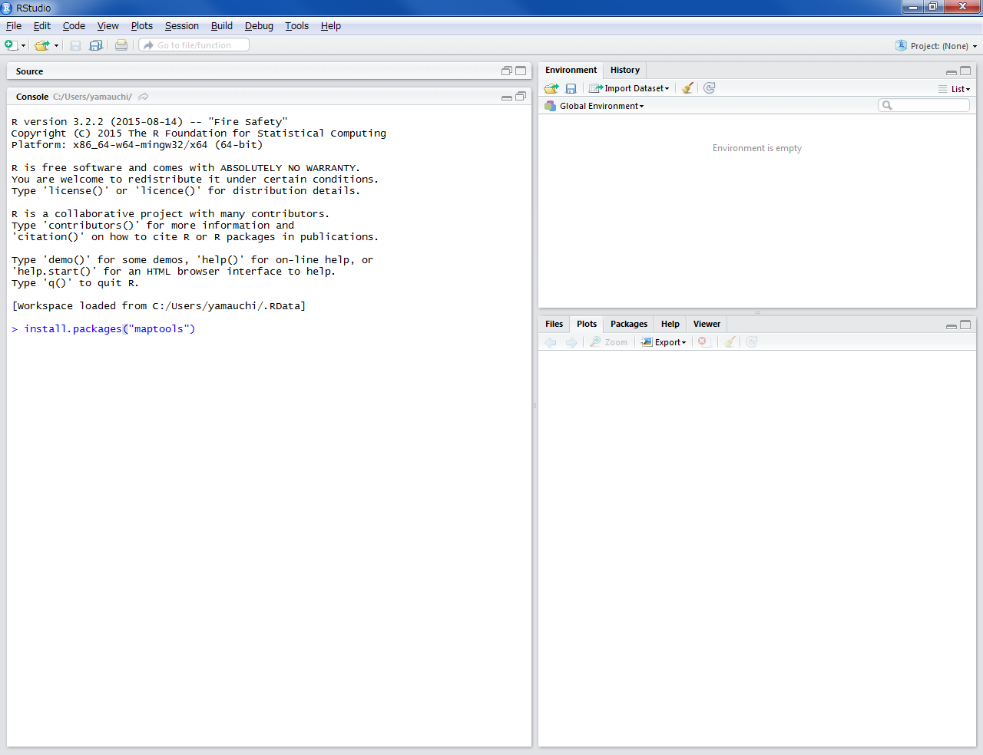
install.packages(“maptools”)
↑このパッケージをインストールする
（shapeファイルを扱うパッケージ）
※install.packages(“maptools” , dependencies =TRUE)を実行すると、maptoolsと関連したパッケージもインストールする
空間データを扱うために必要なパッケージを読み込む

Slide 20
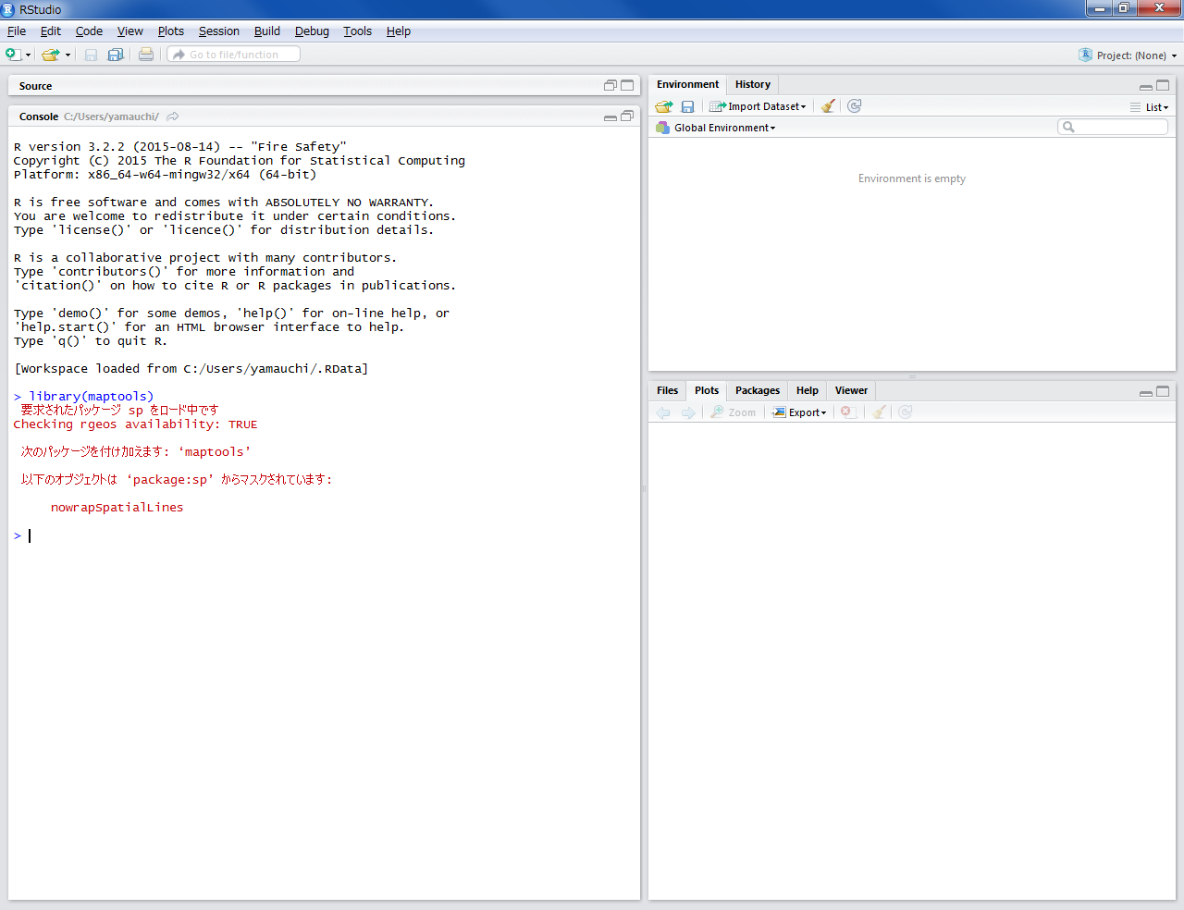
library(maptools) を実行する
ライブラリから、パッケージを読み込む

Slide 21
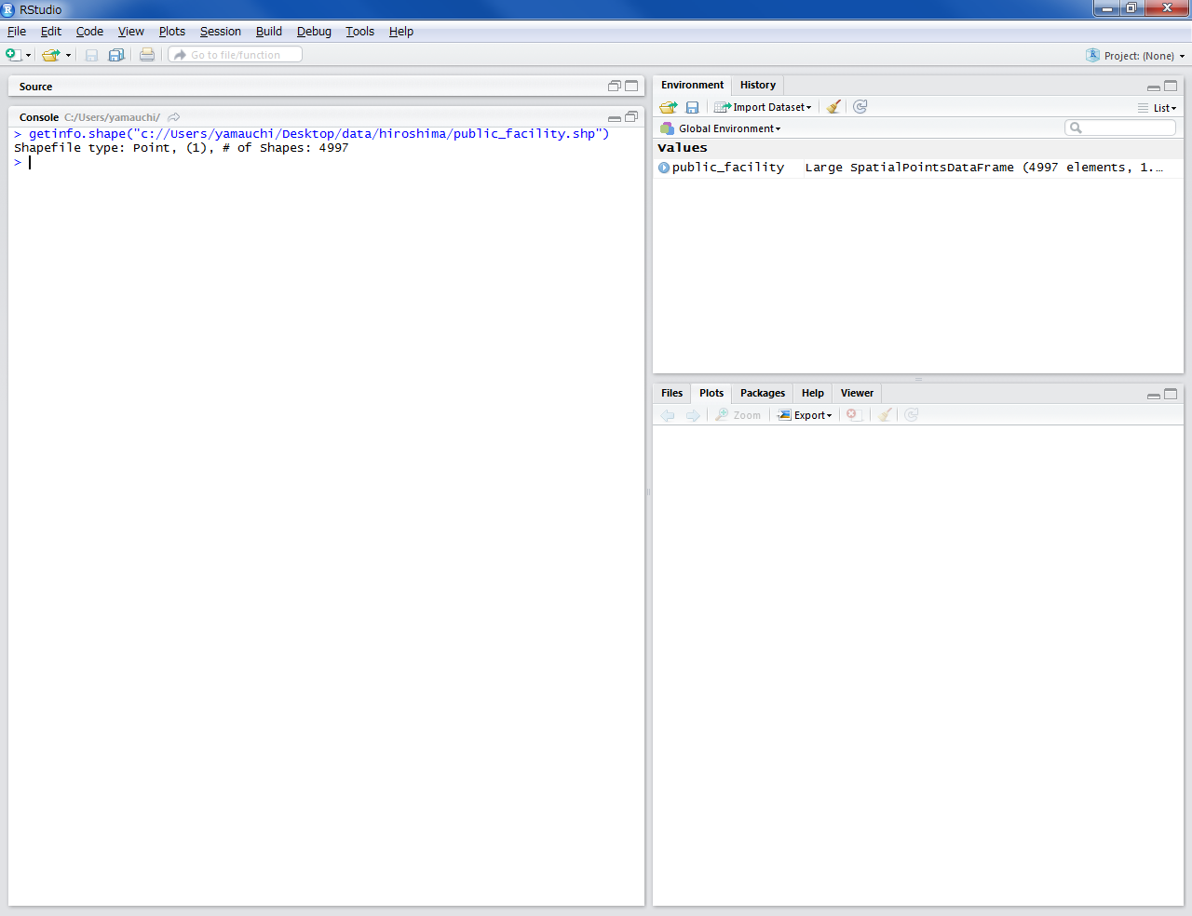
shapeファイルの情報を確認する
getinfo.shape(“c://Users/yamauchi/Desktop/data/hiroshima/public_facility.shp”) を実行する

Slide 22
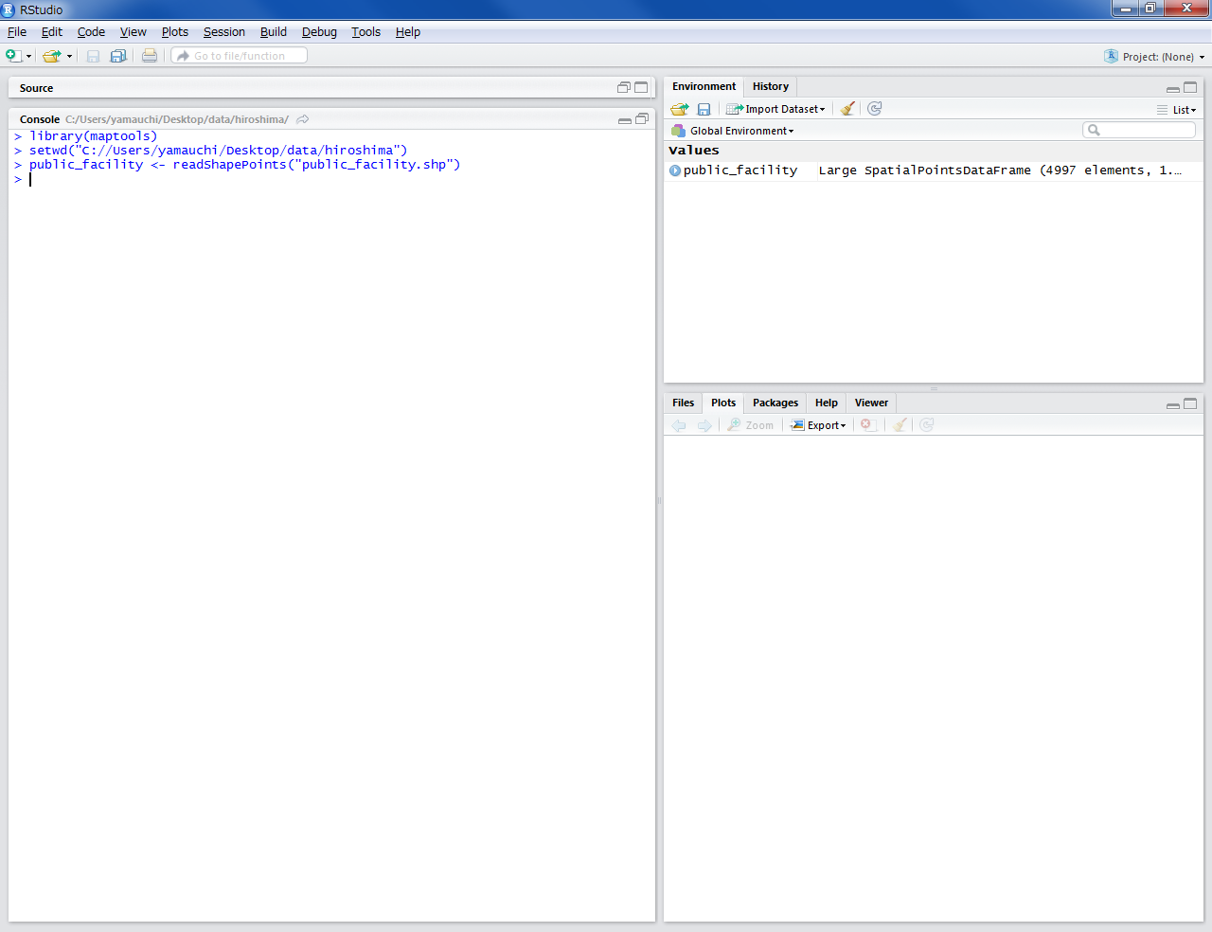
shapeファイルを読み込む
setwd("C://Users/yamauchi/Desktop/data/hiroshima")
public_facility <- readShapePoints("public_facility.shp")
※フルパスでも可
public_facility <- readShapePoints(“c://Users/yamauchi/Desktop/data/hiroshima/public_facility.shp”) を実行
setwd()で作業ディレクトリを設定し、readShapePoints()でShapeを読み込む
Notes:
getwd()で作業ディレクトリを確認できる

Slide 23
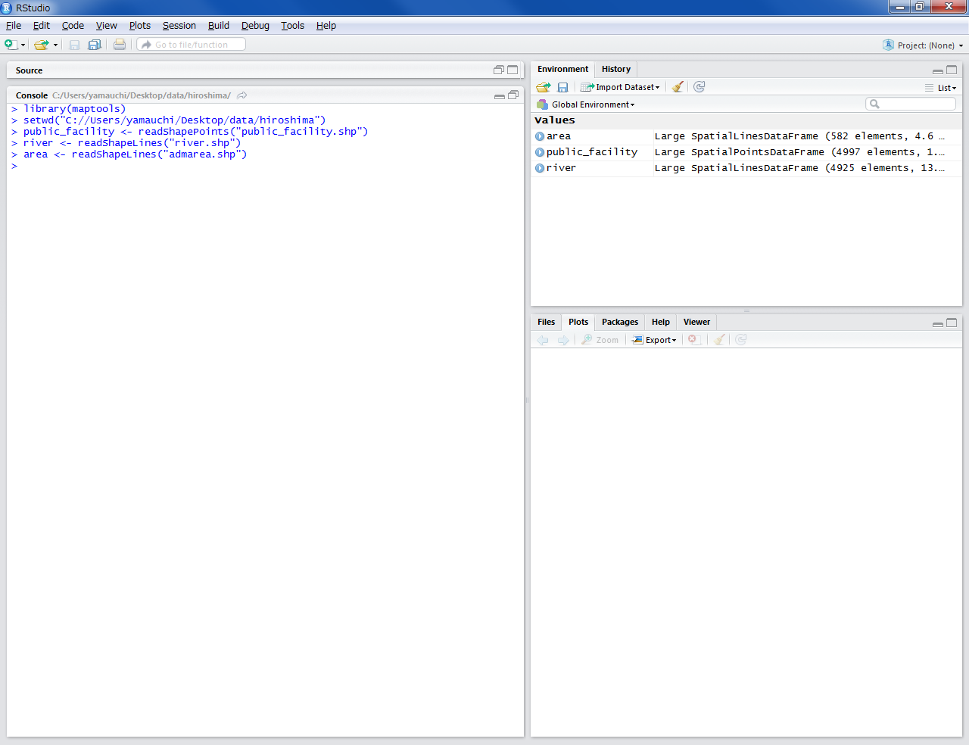
#ラインデータ、ポリゴンデータの読み込み
> river <- readShapeLines("river.shp")
> area <- readShapeLines("admarea.shp")
ポリゴンやラインも読み込むことができる

Slide 24
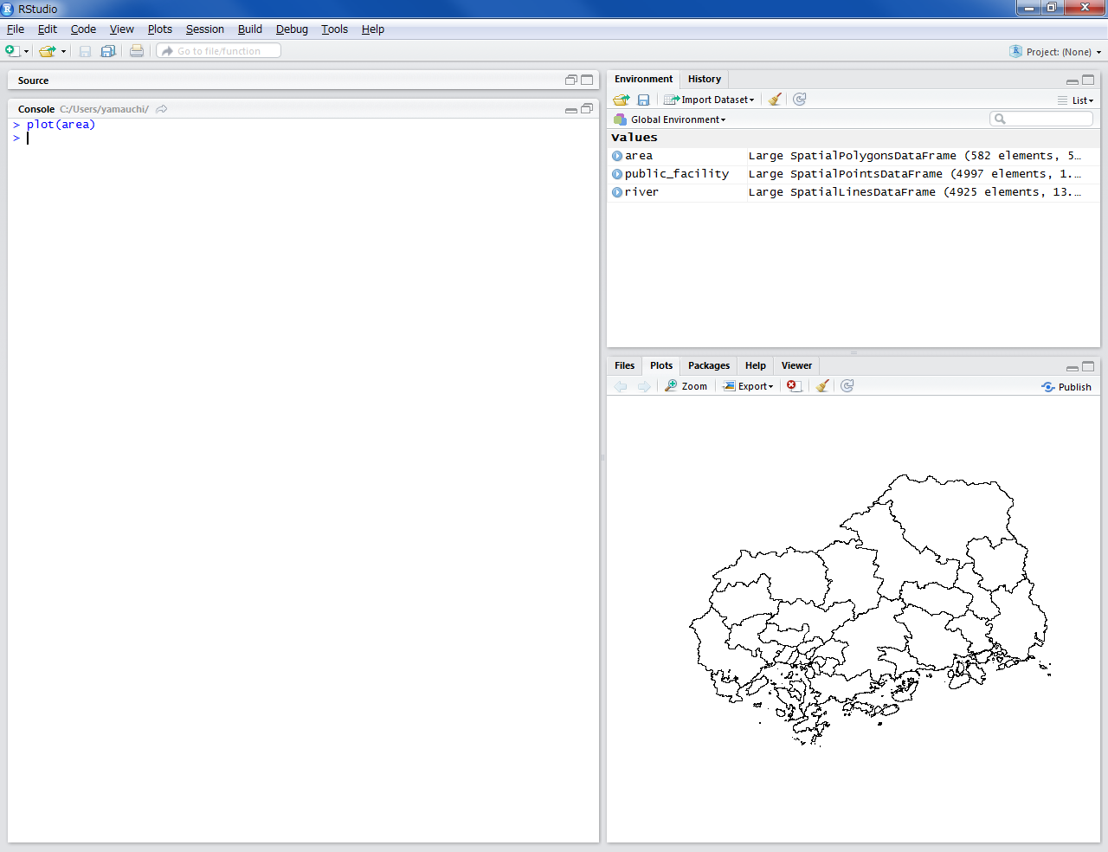
Plot()関数で、地図を表示することができる

Slide 25
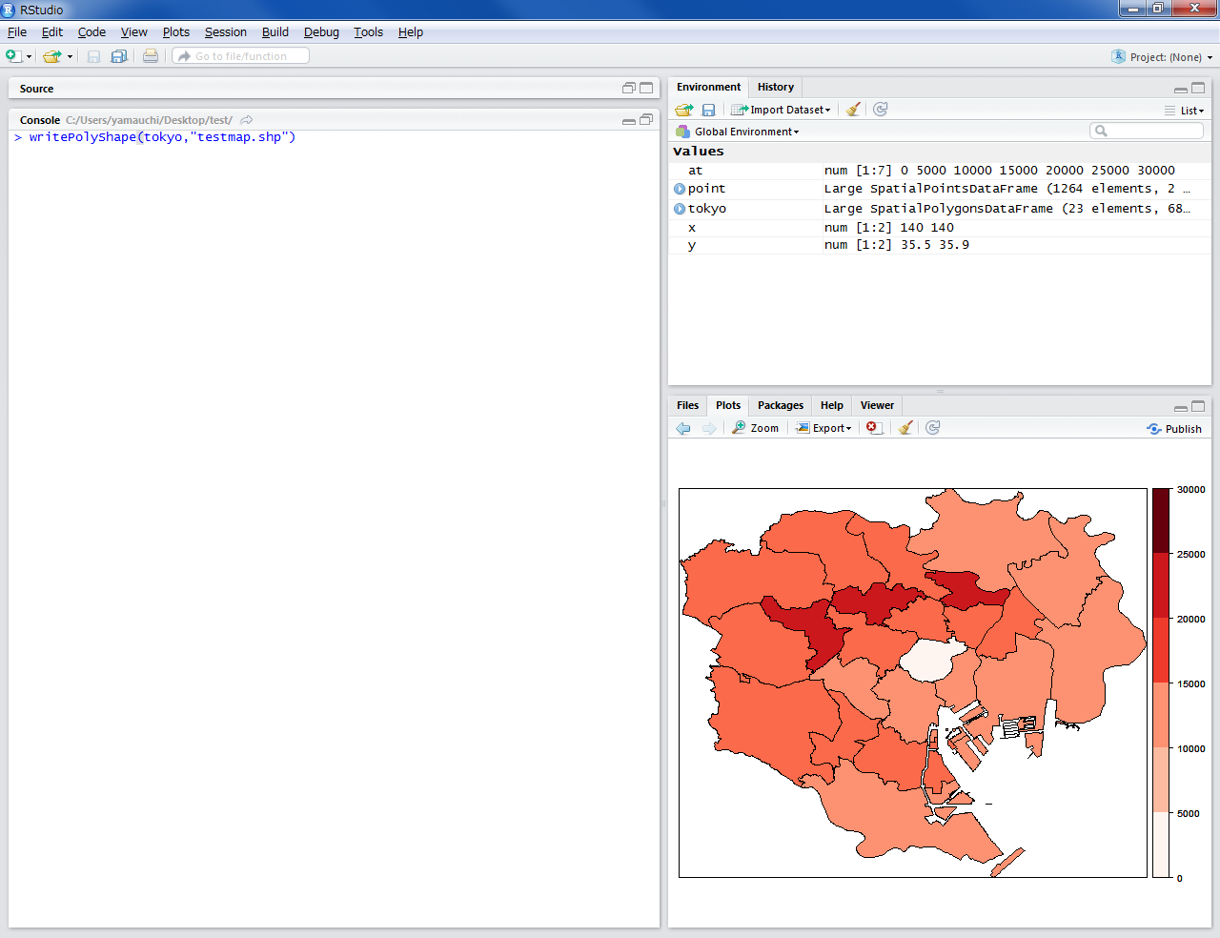
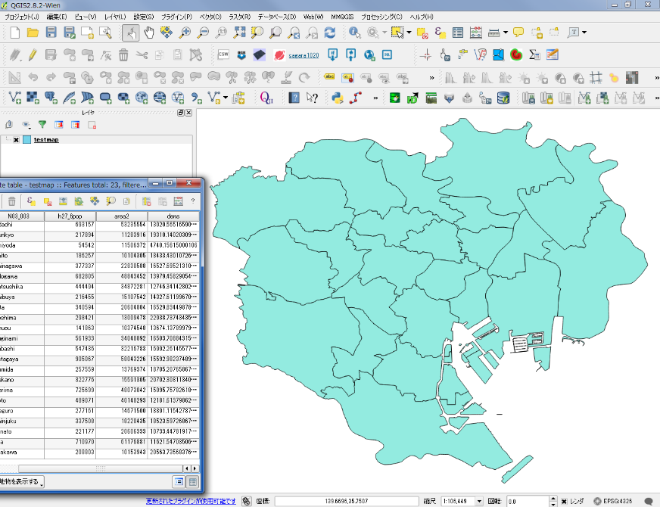
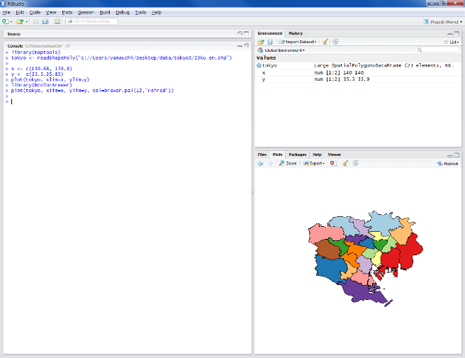
Rでカラーマップを作成する
カラーマップの作成やshapeファイルの書き出しも可能

Slide 26
空間的自己回帰モデル
CRIME：1000世帯あたりの不法侵入および自動車窃盗
HOVAL：住宅の評価額（単位は$1000）
INC: 世帯収入
金明哲 編, 谷村晋 著 （2010）
『地理空間データ分析 （Rで学ぶデータサイエンス 7）』p141.を参考に作成
> library(spdep)
spdepのパッケージを読み込む ※インストールしていない場合は、install.packages(spdep)を実行する。
> data(oldcol)
サンプルデータ「OLD.COL」を読み込む
※オハイオ州コロンバス市の犯罪に関するデータセット
> names(COL.OLD)
データセットの中身を確認する。
今回は、従属変数としてCRIME, 説明変数としてHOVAL, INCを用いる
> col.sar <- lagsarlm(CRIME ~ INC + HOVAL, data = COL.OLD, nb2listw( COL.nb, style = "W"), method = "eigen")
lagsarlm関数を用いて、空間的自己回帰モデルを算出する。
空間重み行列には、サンプルデータのCOL.nbを使用している。
> summary(col.sar)
summary(col.sar)を実行すると結果が算出される。

Slide 27
Call:
lagsarlm(formula = CRIME ~ INC + HOVAL, data = COL.OLD, listw = nb2listw(COL.nb,
style = "W"), method = "eigen")
Residuals:
Min 1Q Median 3Q Max
-37.68585 -5.35636 0.05421 6.02013 23.20555
Type: lag
Coefficients: (asymptotic standard errors)
Estimate Std. Error z value Pr(>|z|)
(Intercept) 45.079251 7.177347 6.2808 3.369e-10
INC -1.031616 0.305143 -3.3808 0.0007229
HOVAL -0.265926 0.088499 -3.0049 0.0026570
Rho: 0.43102, LR test value: 9.9736, p-value: 0.001588
Asymptotic standard error: 0.11768
z-value: 3.6626, p-value: 0.00024962
Wald statistic: 13.415, p-value: 0.00024962
Log likelihood: -182.3904 for lag model
ML residual variance (sigma squared): 95.494, (sigma: 9.7721)
Number of observations: 49
Number of parameters estimated: 5
AIC: 374.78, (AIC for lm: 382.75)
LM test for residual autocorrelation
test value: 0.31955, p-value: 0.57188

Slide 28
空間的誤差自己回帰モデル
Call:
errorsarlm(formula = CRIME ~ INC + HOVAL, data = COL.OLD, listw = nb2listw(COL.nb,
style = "W"))
Residuals:
Min 1Q Median 3Q Max
-34.81174 -6.44031 -0.72142 7.61476 23.33626
Type: error
Coefficients: (asymptotic standard errors)
Estimate Std. Error z value Pr(>|z|)
(Intercept) 59.893219 5.366163 11.1613 < 2.2e-16
INC -0.941312 0.330569 -2.8476 0.0044057
HOVAL -0.302250 0.090476 -3.3407 0.0008358
Lambda: 0.56179, LR test value: 7.9935, p-value: 0.0046945
Asymptotic standard error: 0.13387
z-value: 4.1966, p-value: 2.7098e-05
Wald statistic: 17.611, p-value: 2.7098e-05
Log likelihood: -183.3805 for error model
ML residual variance (sigma squared): 95.575, (sigma: 9.7762)
Number of observations: 49
Number of parameters estimated: 5
AIC: 376.76, (AIC for lm: 382.75)
> col.err <- errorsarlm(CRIME ~ INC + HOVAL, data = COL.OLD, nb2listw( COL.nb, style = "W"))
errorsarlm関数を用いて、空間的誤差自己回帰モデルを算出する。
> summary(col.err)
summary(col.err)を実行すると結果が算出される。

Slide 29
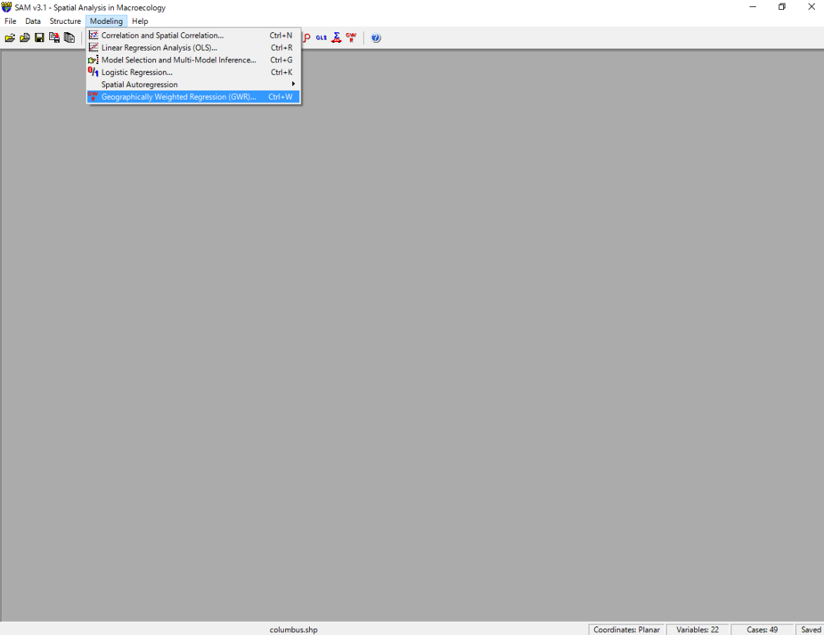
地理的加重回帰 （GWR：Geographically Weight Regression）
SAMを用いてGWRを算出する。
Fileアイコンをクリックし、columbus.shpを読み込む。
Modeling>Geographically Weight Regressionをクリックする。

Slide 30
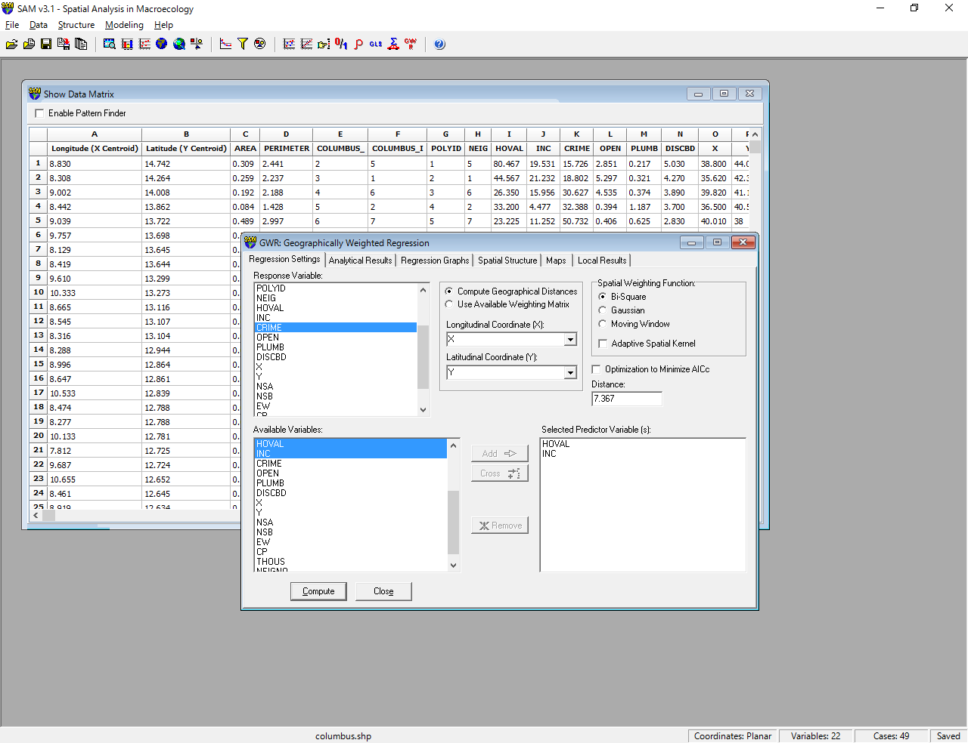
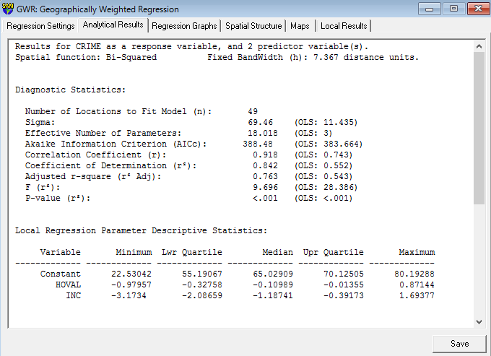
Response Variableに「CRIME」を指定し、Available Variablesに「HOVAL」,「INC」を選択し、Addをクリックする。
値を設定し、Computeをクリックすると結果が算出される。
※Spatial Weighting Function は、データによって設定が必要。今回は、デフォルトのまま使用した。

